Slide 1


UNIVERSIDADE EDUARDO MONDLANE FACULDADE DE ENGENHARIA DEPARTAMENTO DE ELECTROTÉCNICA Curso: Licenciatura em Engenharia Informática Banco de Dados I 5º Grupo
Discentes:
Junior, Luis Munaira
Matimbe, José Justino
Macaneta, Lino Filipe
Xavier, Omar Davide
Regente: Leila Omar
Assistentes: Cristiliano Maculuve
Monitora: Ludmila Mucavele
Maputo, Junho de 2022

Slide 2
OS AGENTES DA MORGUE APRESENTAM:

Slide 3
SGM-HCM
Banco de Dados do:
SISTEMA DE GESTÃO DE MORGUE DO HOSPITAL CENTRAL DE MAPUTO

Slide 4
INTRODUÇÃO
A gestão de dados de obituários nas morgues em Maputo, especificamente no Hospital Central de Maputo, é feita manualmente o que torna o processo bastante complicado.
Os processos de identificação e reconhecimento de cadáveres são exaustivos e extremamente complicados e isso dificulta a coleta de dados e identificação de corpos falecidos, tanto para os funcionários da morgue bem como para os familiares dos falecidos.
Banco de Dados do Sistema de Gestão de Morgue do HCM

Slide 5
INTRODUÇÃO (Cont.)
Visto que a gestão manual de informações esta propensa a danos ou perdas totais das mesmas. Face a este cenário, o decorrente trabalho fará uma abordagem mais detalhada da gestão na morgue (Mini- Mundo, mapeamento, normalização, e o uso de SQL), aplicando os conhecimentos adquiridos na cadeira de Base de Dados I nesta com a finalidade de criar um Banco de Dados para o Sistema de Gestão de Morgue do Hospital Central de Maputo (SGM-HCM).
Banco de Dados do Sistema de Gestão de Morgue do HCM

Slide 6
OBJECTIVOS
Gerais
Criar um banco de dados para um Sistema de Gestão de Morgue
do Hospital Central de Maputo.
Específicos
Apresentar a descrição de um Mini-Mundo à critério do grupo, e desenvolver o mesmo de forma como base de dados.
Resolver um problema do Mini-Mundo com o auxílio da base de dados.
Banco de Dados do Sistema de Gestão de Morgue do HCM

Slide 7
DESCRIÇÃO DO PROBLEMA (MINI MUNDO)
A Morgue do Hospital Central de Maputo é uma instituição pública que carece de organização de dados em relação a gestão de dados de corpos falecidos. Para tal, é necessário desenvolver-se um sistema de gestão de banco de dados para realizar o controle centralizado de corpos falecidos, agências funerárias, e funcionários da morgue:
Banco de Dados do Sistema de Gestão de Morgue do HCM

Slide 8
DESCRIÇÃO DO PROBLEMA (MINI MUNDO-Cont.)
A Morgue possui código, endereço, contacto, e recebe corpos, que podem ser (Conhecidos ou Desconhecidos), a Morgue pode receber vários corpos;
Os corpos conhecidos são transportados pelas agências funerárias;
As agências funerárias têm nome, endereço, código e contacto, uma ou várias agências transportam vários corpos conhecidos;
Banco de Dados do Sistema de Gestão de Morgue do HCM

Slide 9
DESCRIÇÃO DO PROBLEMA (MINI MUNDO-Cont.)
Os corpos possuem género, código, faixa etária, hora, local e causa da morte, e estes são reconhecidos pelos parentes;
A fim de facilitar a identificação do falecido um ou mais parentes
reconhecem um ou mais corpos;
Os corpos conhecidos são identificados através do nome, idade, nome do parente e contacto do parente;
Os corpos desconhecidos são identificados através da raça, altura,
marcas na pele e a descrição das vestes;
Banco de Dados do Sistema de Gestão de Morgue do HCM

Slide 10
DESCRIÇÃO DO PROBLEMA (MINI MUNDO-Cont.)
A morgue tem vários funcionários e estes têm, nome, código, endereço,
função e contacto;
Uma ou várias agências funerárias têm vários representantes e estes possuem, nome, código, endereço e contacto;
A morgue possui várias câmaras;
Os corpos são conservados em várias câmaras com código, número, e na
conservação há uma taxa a pagar;
Os parentes possuem, nome, grau de parentesco, endereço, contacto e código;
Banco de Dados do Sistema de Gestão de Morgue do HCM

Slide 11
DESCRIÇÃO DO PROBLEMA (MINI MUNDO-Cont.)
No momento em que os corpos são conservados nas câmaras a data de entrada é registada e este tem duração de conservação;
Para os corpos desconhecidos, passado o tempo regulamentar sem o seu reconhecimento são transferidos para valas comuns;
As valas comuns têm, código, nome, endereço e contacto;
Um ou vários corpos desconhecidos, podem ser transferidos para uma ou várias valas comuns;
Banco de Dados do Sistema de Gestão de Morgue do HCM

Slide 12
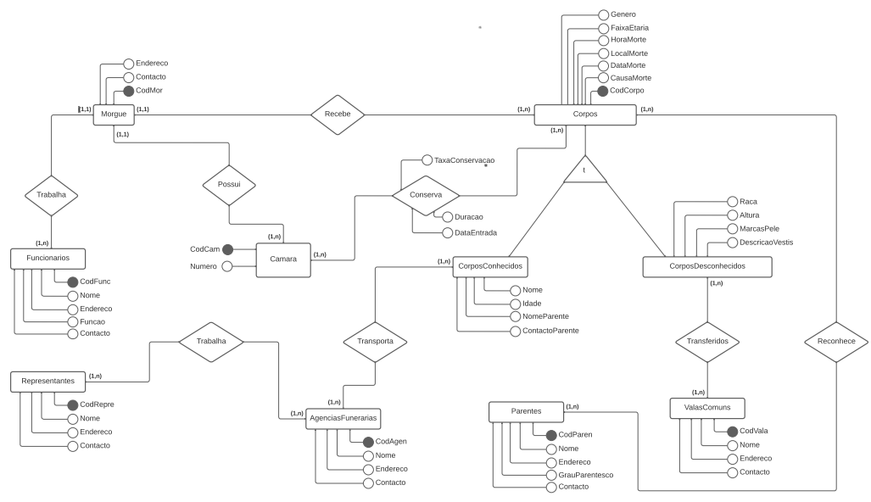
DIAGRAMA ENTIDADE RELACIONAMENTO.)
Banco de Dados do Sistema de Gestão de Morgue do HCM

Slide 13
MAPEAMENTO
Morgue (codMor, contacto1, contacto2, rua,avenida)
Parentes (codParen, nome, grauParentesco, contacto1, contacto2, rua,avenida)
Funcionario (codFunc, nome, dataNascimento,funcao,#codMor,contacto1, contacto2,
rua,avenida)
Camara (codCam, numero, #codMor)
Representante (CodRepre, dataNascimento, nome, contacto1, contacto2, rua,avenida)
AgenciaFuneraria (CodAgen, nome, contacto1, contacto2, rua,avenida)
Banco de Dados do Sistema de Gestão de Morgue do HCM

Slide 14
MAPEAMENTO (Cont.)
ValasComuns (CodVala, nome, contacto1, contacto2, rua,avenida)
CorposParentes (#codCorp, #codParen)
RepresentantesAgenciasFuneraria (#CodRepre, # CodAgen)
CorposCamera (#codCorp, #codCam, taxaConservacao, duracao, dataEntrada)
CorposConhecidos (CodCorpo, nome, idade, genero, faixaEtaria, LocalMorte, HoraMorte, DataMorte, CausaMorte, #CodMor)
Banco de Dados do Sistema de Gestão de Morgue do HCM

Slide 15
MAPEAMENTO (Cont.)
CorposDesconhecidos (CodCorpo, raca, altura, marcasPele, descricaoVestes, genero, faixaEtaria, LocalMorte, HoraMorte, DataMorte, CausaMorte, #CodMor, # CodVala)
CorposConhecidosAgenciasFunerarias (#CodCorpo, # CodAgen)
Banco de Dados do Sistema de Gestão de Morgue do HCM

Slide 16
NORMALIZACÃO (1FN)
Morgue (codMor, contacto1, contacto2, rua, avenida)
Parentes (codParen, nome, grauParentesco, contacto1, contacto2, rua, avenida)
Funcionario (codFunc,nome,dataNascimento,funcao,contacto1, contacto2, rua, avenida)
FuncionarioMorgue (codFunc,codMor)
Banco de Dados do Sistema de Gestão de Morgue do HCM

Slide 17
NORMALIZACÃO (1FN-Cont.)
Camera (codCam,numero)
CameraMorgue (codCam, codMor)
Representante (CodRepre, nome, dataNascimento, contacto1,
contacto2, rua, avenida)
AgenciaFuneraria (CodAgen, nome, idade, contacto1, contacto2,
rua, avenida)
Banco de Dados do Sistema de Gestão de Morgue do HCM

Slide 18
NORMALIZACÃO (1FN-Cont.)
ValasComuns (CodVala, nome, contacto1, contacto2,
rua, avenida)
CorposParentes (codCorp, codParen)
RepresentantesAgenciasFuneraria (CodRepre,CodAgen)
CorposCamera (codCorp, codCam, taxaConservacao,
duracao, dataEntrada)
Banco de Dados do Sistema de Gestão de Morgue do HCM

Slide 19
NORMALIZACÃO (1FN-Cont.)
CorposConhecidos (CodCorpo,nome, idade, genero, faixaEtaria, LocalMorte, HoraMorte,
DataMorte, CausaMorte)
CorposConhecidosMorgue (CodCorpo,CodMor)
CorposDesconhecidos (CodCorpo, raca, altura, marcasPele, descricaoVestes, genero, faixaEtaria, LocalMorte, HoraMorte, DataMorte, CausaMorte)
CorposDesconhecidosValaMorgue (CodCorpo,CodMor,CodVala,)
CorposConhecidosAgenciasFunerarias (CodCorpo,CodAgen)
Banco de Dados do Sistema de Gestão de Morgue do HCM

Slide 20
NORMALIZACÃO
(2FN) /(3FN)
A Primeira Forma Normal já se encontra na Segunda Forma Normal e na Terceira a Forma Normal. Não havendo assim necessidade de transformação. (1FN = 2FN = 3FN)
Banco de Dados do Sistema de Gestão de Morgue do HCM

Slide 21
LISTA DE CONSULTAS
Corpos Conhecidos cuja data de entrada na morgue foi á de 02/05/2014;
Mostrar o código e nome de todas as valas comuns;
Listar o código e faixa etária dos corpos conhecidos cujo género é do sexo masculino;
Listar a faixa etária dos corpos desconhecidos cuja a data de entrada foi a 04/01/2016 e o género é do sexo feminino;
Mostrar o código e primeiro contacto de todos os parentes dos corpos desconhecidos;
Listar o código e nome de funcionários da cujo a função seja diretora geral;
Listar o código, nome e o segundo contacto dos representantes da agência cuja sua avenida seja avenida de moçambique;
Listar o código de todas camaras;
Listar o código das camaras em que os números são 5 ou 8;
Listar CodAgen, nome, contacto1, contacto2, rua, avenida da AgenciaFuneraria.
Banco de Dados do Sistema de Gestão de Morgue do HCM

Slide 22
CONSULTAS – ALGEBRA & SQL
1.
Algebra Racional:
t1 ← (CorposCamera ccam⊠ ccam. codCorp =cc. codCorp
CorposConhecidos cc) t2 ← (𝝈 dataEntrada = ‘2014-05-02’(t1))
𝝅 CodCorpo, idade, genero, faixaEtaria, LocalMorte, HoraMorte, CausaMorte,
DataMorte(t2)
SQL :
SELECT ccam.codCorpo, ccam.idade, ccam.genero, ccam.faixaEtaria, ccam.LocalMorte
ccam.HoraMorte, ccam.CausaMorte, cc.dataMorte
FROM CorposCamera ccam, CorposConhecidos cc
WHERE ccam.codCorp=cc.codCorp AND cc.dataMorte=‘2014-05-02’
Banco de Dados do Sistema de Gestão de Morgue do HCM

Slide 23
CONSULTAS – ALGEBRA & SQL
2.
Algebra Racional:
𝝅 CodVala (ValasComuns)
SQL :
SELECT CodVala from(ValasComuns)
Banco de Dados do Sistema de Gestão de Morgue do HCM

Slide 24
CONSULTAS – ALGEBRA & SQL
3.
Algebra Racional:
t1 ← 𝝈 genero = ‘M’(CorposConhecidos)
𝝅 CodCorpo,faixaEtaria(t1)
SQL :
SELECT CC.codCorpo, CC.faixaEtaria
FROM CorposConhecidos CC
WHERE CC.genero=‘M’
Banco de Dados do Sistema de Gestão de Morgue do HCM

Slide 25
CONSULTAS – ALGEBRA & SQL
4.
Algebra Racional:
t1 ← CorposCamera ccam⊠ ccam. codCorp =CC.codCorp CorposConhecidos CC
t2 ← (𝝈 t1.dataEntrada = ‘2016-01-04’ and 𝝈 t1.genero =
‘F’)
𝝅faixaEtaria(t2)
SQL :
SELECT ccam.faixaEtaria, cc.dataMorte
FROM CorposCamera ccam, CorposConhecidos cc
WHERE ccam.codCorp=cc.codCorp AND cc.dataMorte=‘2014-05-02’ and cc.genero=‘F’
Banco de Dados do Sistema de Gestão de Morgue do HCM

Slide 26
CONSULTAS – ALGEBRA & SQL
5.
Algebra Racional:
t1 ← 𝑷𝒂𝒓𝒆𝒏𝒕𝒆𝒔 𝑷 ⊠ 𝑷. codParen = CP.codParen CorposParentes CP
𝝅 codParen , contacto1 (t1)
SQL :
SELECT CP.codParen, P.Contacto1
FROM CorposParentes CP, Parentes P
WHERE ccam.codCorp=cc.codCorp
Banco de Dados do Sistema de Gestão de Morgue do HCM

Slide 27
CONSULTAS – ALGEBRA & SQL
6.
Algebra Racional:
𝝅codFunc, nome (𝝈 funcao = ‘diretora geral’(Funcionario))
SQL :
SELECT F.codFunc, F.nome FROM Funcionario F
WHERE F.funcao=‘diretora geral’
Banco de Dados do Sistema de Gestão de Morgue do HCM

Slide 28
CONSULTAS – ALGEBRA & SQL
7.
Algebra Racional:
CodRepre, contacto2 (𝝈 avenida = ‘avenida de mocambique’(Funcionario))
SQL :
SELECT F.codRepre, F.contacto2
FROM Funcionario F
WHERE F.avenida=‘ avenida de mocambique’
Banco de Dados do Sistema de Gestão de Morgue do HCM

Slide 29
CONSULTAS – ALGEBRA & SQL
8.
Algebra Racional:
𝝅 CodCam(Camera)
SQL :
SELECT CodCam from(Camara)
Banco de Dados do Sistema de Gestão de Morgue do HCM

Slide 30
CONSULTAS – ALGEBRA & SQL
9.
Algebra Racional:
𝝅 codCam ((𝝈 numero = ‘5’(Camara) or numero = ‘8’(Camara) )
SQL :
SELECT C.codCam
FROM Camera C
WHERE C.numero = ‘5’ OR C.numero = ‘8’
Banco de Dados do Sistema de Gestão de Morgue do HCM

Slide 31
CONSULTAS – ALGEBRA & SQL
10.
Algebra Racional:
t1 ← 𝝅CodAgen, nome,contacto1, contacto2, rua,avenida (AgenciaFuneraria)
SQL :
SELECT CodAgen, nome,contacto1, contacto2, rua, from(AgenciaFuneraria)
Banco de Dados do Sistema de Gestão de Morgue do HCM

Slide 32
Gatilhos e Procedimentos

Slide 33
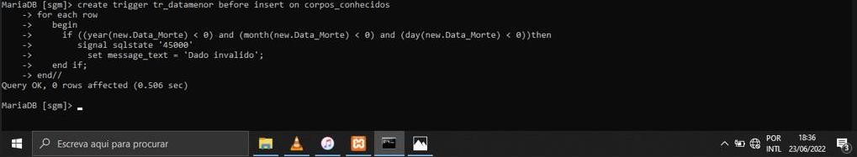
TRIGGERS
1 - Trigger que não permite a inserção de corpos conhecidos cuja a data da morte seja menor que zero:
Banco de Dados do Sistema de Gestão de Morgue do HCM

Slide 34
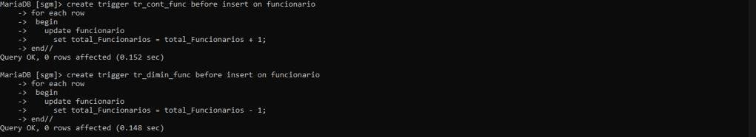
TRIGGERS
2-Trigger para actualizar um funcionario cada ves que é inserido e para actualizar cada vez que é removido
Banco de Dados do Sistema de Gestão de Morgue do HCM

Slide 35
PROCEDURES
2-Procedimento para inserção de corpos desconhecidos:
➔ Delimiter //
➔ Create procedure proc_Insert_CorpoDesconhecido(CodCorpo int(6), raca varchar(10), altura float(3), marcasPele varchar(40), descricaoVestes varchar(40), genero char, faixaEtaria varchar(40), LocalMorte varchar(40), HoraMorte time, DataMorte date, CausaMorte varchar(40)) 32
➔ Begin
➔ If((CodCorpo != ‘’) and (CodCorpo > 0) and (raca != ‘ ’) and (altura != ‘ ’) and (marcasPele != ‘ ’) and (descricaoVestes != ‘’) and (faixaEtaria != ‘’) and (LocalMorte != ‘’) and (CausaMorte != ‘’)) then
➔ Insert into CorpoConhecido ( kp varchar, genero char, faixaEtaria varchar, LocalMorte varchar, HoraMorte time, DataMorte date, CausaMorte varchar);
➔ Else
➔ Select ‘algum dado nao fornecido tente novamente’
➔ As Msg;
➔ End if;
➔ End //
Banco de Dados do Sistema de Gestão de Morgue do HCM

Slide 36
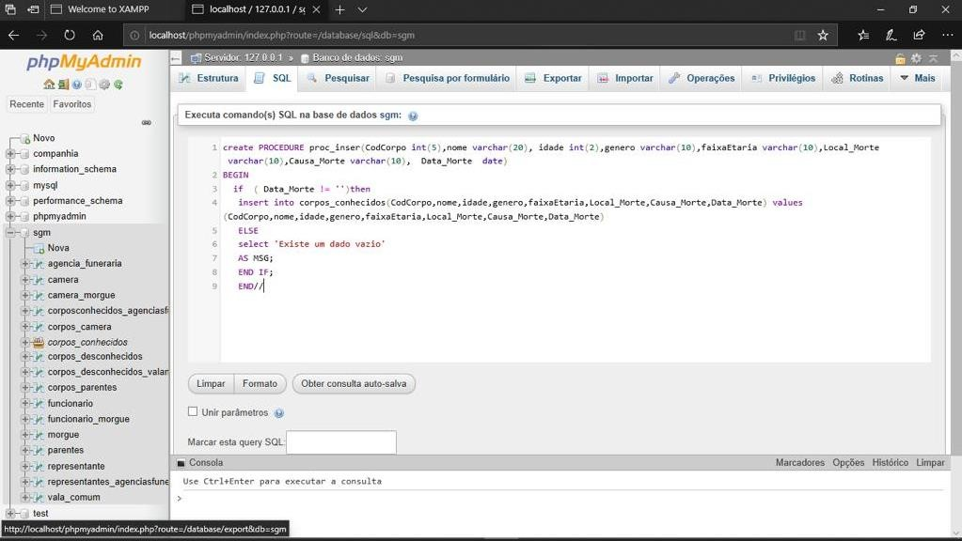

Slide 37
Duvidas?

Slide 38
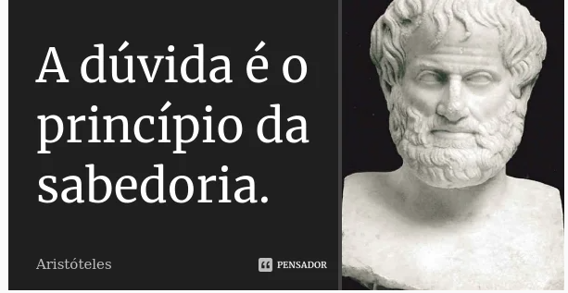
AGENTES DA MORGUE

Slide 39
Obrigado pela atenção dispensada!

Slide 40
FIM

